Slide 1

生活圈道路交通系統建設計畫提案
縣193線19K+840~22K+500(南海四街至花蓮大橋段)
路段拓寬工程
花蓮縣政府
中華民國107年9月

Slide 2
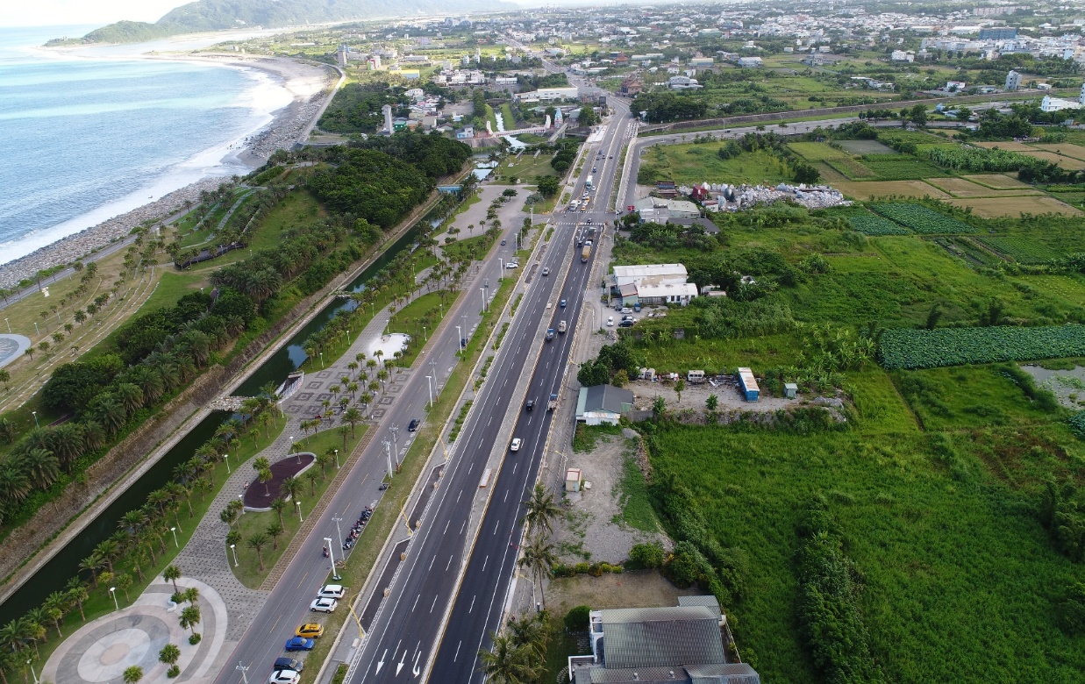
簡報大綱
一、計畫緣起
二、計畫概述
三、建設目標與效益
四、計畫內容
五、計畫執行

Slide 3
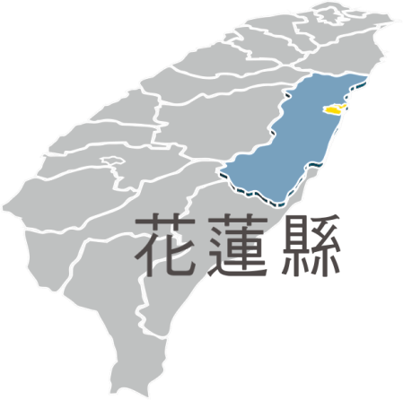
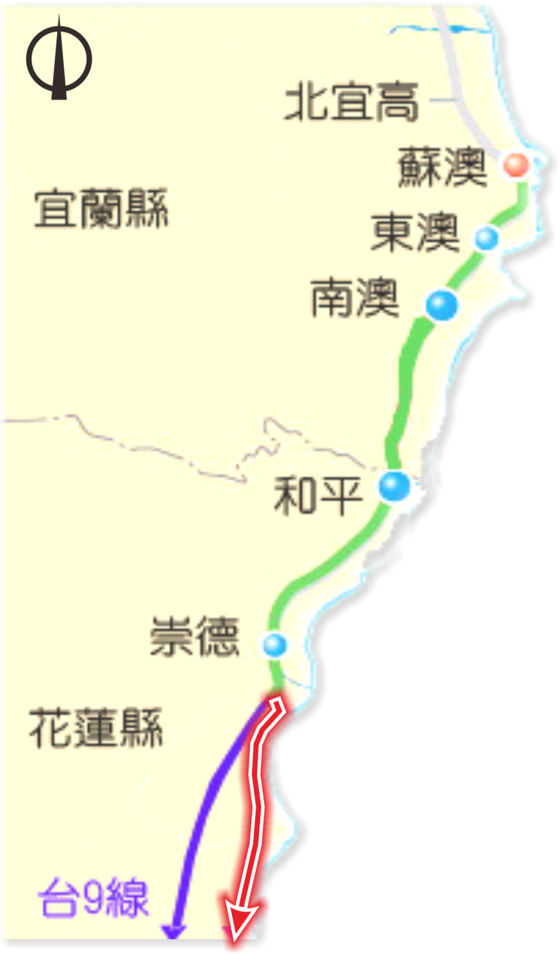
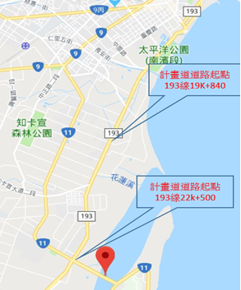
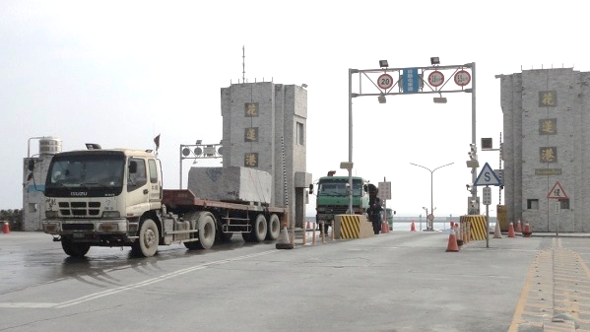
一、計畫緣起說明
縣193線道北起新城，南至玉里鎮，總長約110.5公里
計畫範圍:
第一階段縣193線17.3K~19.84K(2.54km)
第二階段縣193線19.84K~22.5K(2.66km)
因應台9線蘇花公路改善計畫，成為紓解車流之市區外環道路
花蓮溪、木瓜溪砂石車及花蓮港貨運運輸必經道路(砂石專用區)
產業資源(光華園區、太平洋公園(南濱公園)、黃金海岸)
提升公路服務水準、增加交通容量與行車安全，提升旅遊品質
蘇花公路改善規劃路線
縣193線
重型車輛運輸

Slide 4
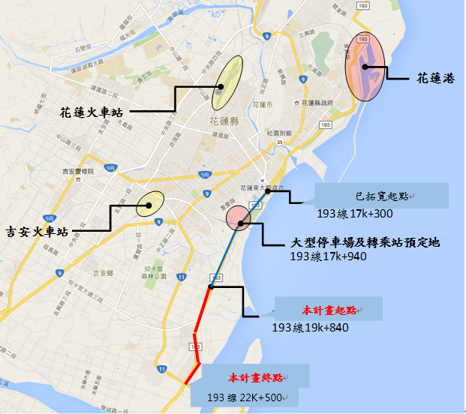
一、計畫緣起說明
本計畫係屬中央已核定跨域整合計畫
配合花蓮港務局規劃改善港區聯外道路系統所完成之「花蓮港聯外道路系統工程整體規劃」（85年9月）中有關縣道193線（三棧-光華）之拓寬改善計畫，依「生活圈道路交通系統建設計畫(公路系統)之重大建設辦理」。
南下車流免經過市區直接由本拓寬路段銜接省道台11線進入東部海岸國家風景區，或經由省道台11丙線接台9線進入花東縱谷國家風景區，或繼續沿193線南下至玉里前往安通溫泉。
北上車流可經由本拓寬路段銜接海岸路，經由七星潭高架橋前往七星潭風景區或繼續前往太魯閣國家公園，極具觀光效益

Slide 5
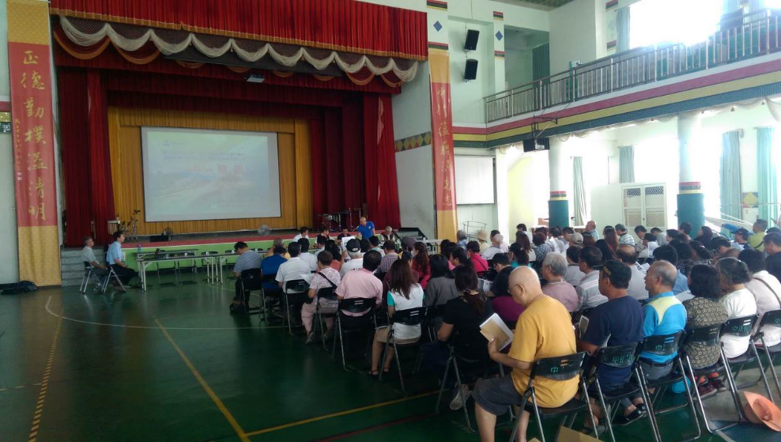
一、計畫緣起說明
本計畫已完成之各先期作業:
1.已辦理土地取得說明會
本計畫於104年8月至12月期間已辦理全線193線17K+300至22K+500(南濱公園前方至花蓮大橋)用地取得地方說明會，周遭居民熱忱期待交通改善提昇生活品質。
２.設計規劃已完成
102年已完成｢生活圈道路交通系統建設計畫（公路系統）縣193線17k+500~22k+500（南濱至花蓮大橋段）路段拓寬工程可行性評估報告」，103年2月完成全線道縣193線17K+300~22K+500（南濱至花蓮大橋段）路段路拓寬計畫設計書圖。
３.通過環境影響現況差異分析及對策檢討
17K+300~22K+500環境影響現況差異分析及對策檢討於105年10月3日通過。

Slide 6
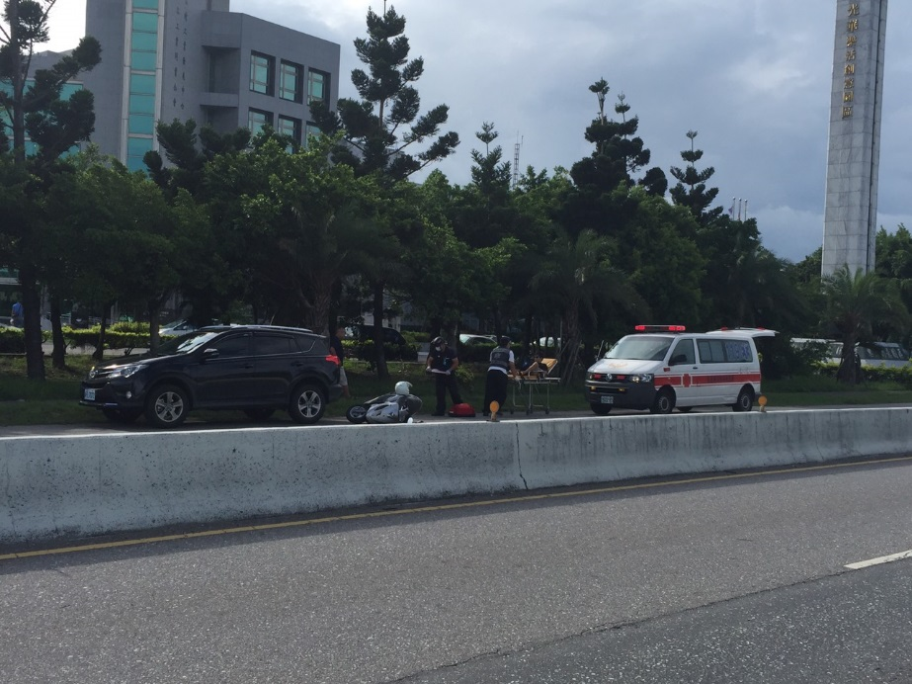
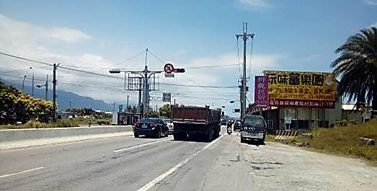
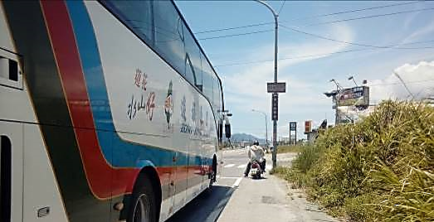
二、計畫概述
本計畫周邊道路系與現況服務水準
本計畫路段為吉安鄉南海四街至花蓮大橋段，現有路況過於狹窄、彎曲，且尚未依都市計畫（30m）道路寬度開闢，致使道路容量不足，大型車行駛不便、會車困難；除影響車流行進速度外，也屢屢發生交通事故。
因本路段禁止砂石車行駛內側車道，砂石車僅可與機慢車行駛於外側車道，時常造成機慢車與砂石車爭道之現象，安全性嚴重不足。
22K+000車禍照片(105.07.15)

Slide 7
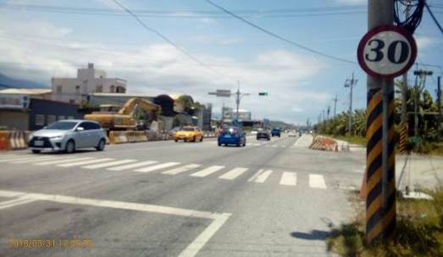
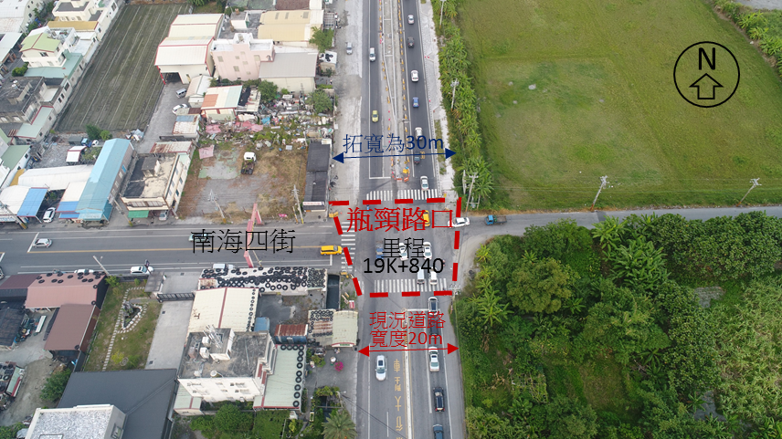
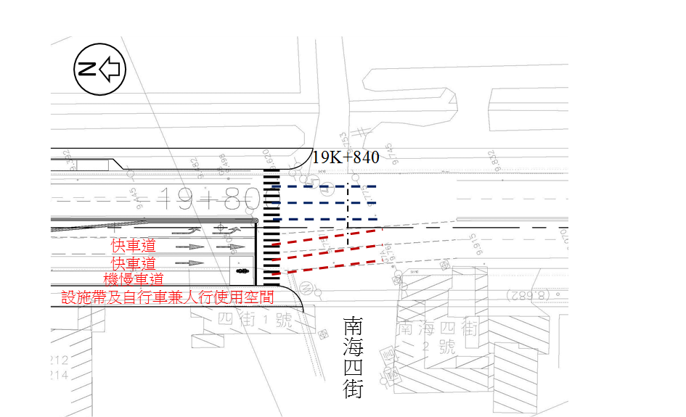
二、計畫概述
本計畫周邊道路瓶頸情形
本起畫起點19k+840南海四街以北目前正進行道路拓寬工程（拓寬至30m，雙向各2快車道、1機慢車道、1設施帶及自行車道兼人行使用空間），南下車流經過南海四街口19K+840後道路寬度縮減為20m(雙向各1快車道、1混合車道)，機慢車及自行車需駛回混合車道與砂石車爭道，道路拓寬改善後可改善危險瓶頸路段。
南海四街

Slide 8
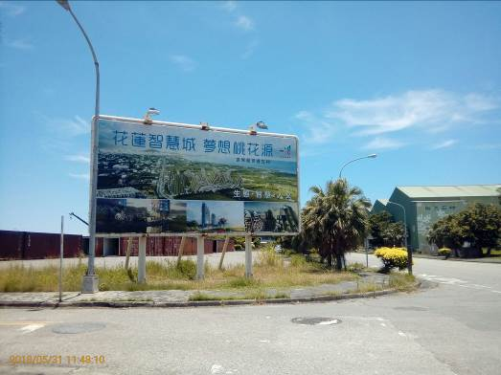
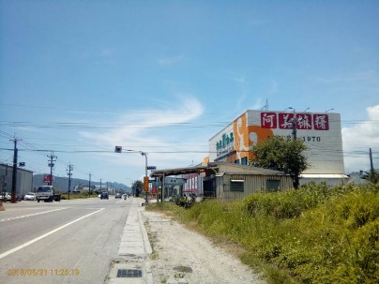
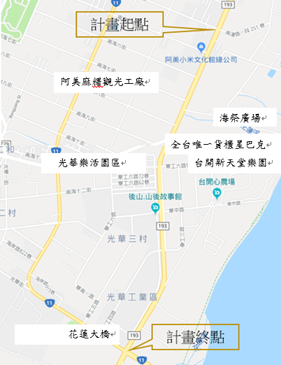
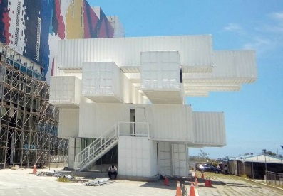
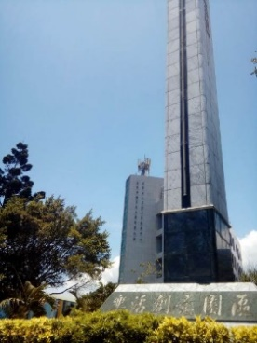
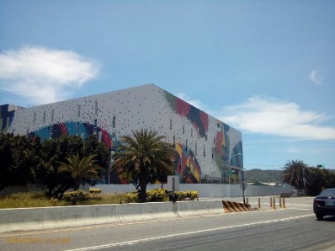
二、計畫概述
與重要開發區、觀光景點、產業園區或重要道路之聯結情形
本計畫拓寬路線全線經過黃金海岸、南濱公園、花蓮六期重劃區、花蓮客運總站、東大門夜市、台開心農場等，繼續沿著縣193線南下至玉里前往安通溫泉；北上車流可經由本拓寬路段銜接海岸路，至七星潭風景區或繼續前往太魯閣國家公園。
本拓寬路段南海四街端有阿美麻糬觀光工廠，光華樂活園區，台開新天堂樂園及全台唯一的貨櫃星巴克、金獅影城及接入台開農場等極具觀光景點開發，極具觀光效益。
海祭廣場
阿美麻糬觀光工廠
貨櫃星巴克
光華樂活園區
台開新天堂樂園

Slide 9
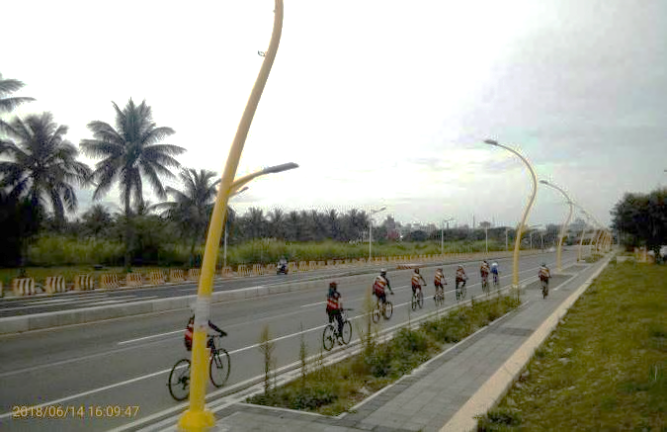
三、建設目標與效益
本計畫於103年度奉核執行，由於地價上漲超乎預期，依市價取得道路拓寬所需土地費用增加，以及工程起點由17K+500(道路中段，非路口)往北延伸至17K+200明義街口以消弭瓶頸路段，第一階段中央補助經費先行施作縣道193線17K+300~19K+840路段（南濱至南海四街段），計2,540m長，全線拓寬為30m道路、包含雙向各2汽車道、1機慢車道、1自行車道兼行人使用、植栽設施帶，以及中央分隔島，並於路口設置左轉專用道，各類車種可行駛於各自專屬空間，汽車可行駛內車道，砂石車等大型車輛行走外側車道，機車行駛慢車道，自行車可行駛最外側自行車道，減少事故發生。所有管線皆下地並埋設於中央分隔島及兩側人行道及設施帶下方，路燈號誌及管線箱體配置於設施帶。南海四街以北拓寬為30m，南海四街以南道路寬度仍為20m，形成交通瓶頸。
本次提案第二階段為南海四街繼續向南拓寬至花蓮大橋段(里程19K+840~22K+500），計2,660m長，拓寬後道路寬度為30m，道路斷面配置與第一階段相同，期望拓寬完成後能消除既有行車之危險因子，並結合環島自行車道欣賞花蓮市、吉安鄉之美麗風光。
期望本道路拓寬後提昇花蓮縣、市之都市形象與公共空間品質，於107年初強震影響後能再吸引觀光人潮，促進本縣繁榮。

Slide 10
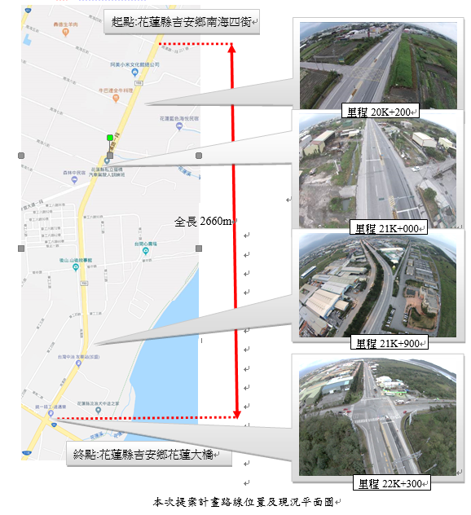
四、計畫內容
本案全線2,660m，拓寬後為30m道路、包含雙向各2汽車道、1機慢車道、1自行車道兼行人使用、植栽設施帶，以及中央分隔島，並於路口設置左轉專用道，各類車種可行駛於各自專屬空間，汽車可行駛內車道，砂石車等大型車輛行走外側車道，機車行駛慢車道，自行車可行駛最外側自行車道，減少事故發生。
所有管線皆下地並埋設於中央分隔島及兩側人行道及設施帶下方，路燈號誌及管線箱體配置於設施帶。
道路斷面 | 雙向6車道(對稱)
 | 快車道寬 3.25m X 2 快車道寬 3.25m X 2 慢車道寬 2.45m X 2(無實體分隔) 景觀設施帶1.95mX2 自行車道兼行人使用空間寬 2.0m X 2
特點 | 設置中央分隔島(3.0m)
優點 | 小客車轉向(左轉)容易 臨兩側民房車輛進出方便 中央分隔島及景觀設施帶可做為管線設施佈設之廊帶 景觀設施帶可規劃為路邊停車之空間 植栽穴可設置較寬,易容納需移植樹木(土球較大)

Slide 11
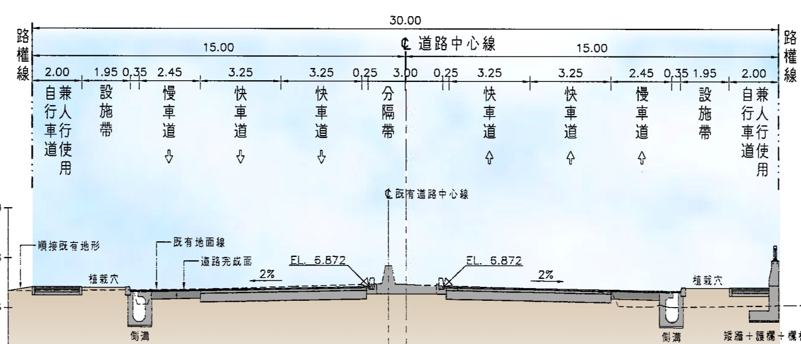

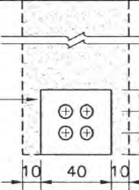
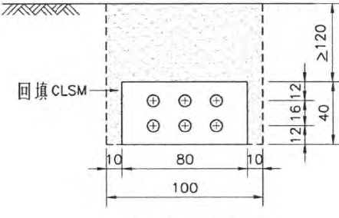
四、計畫內容
道路斷面及管線位置佈設圖
自來水管
自來水管
電信
電信
台電

Slide 12
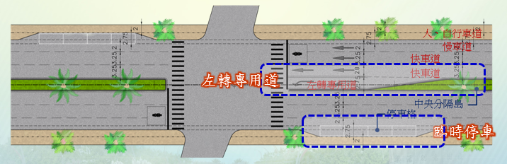
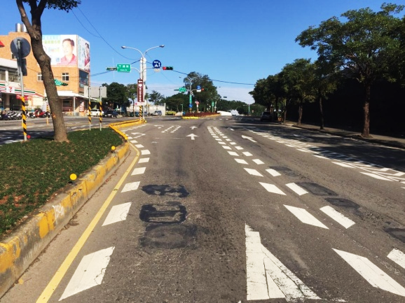
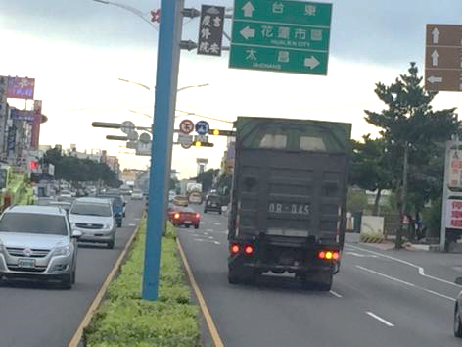
四、計畫內容
中央分隔島及左轉專用道設計說明
本案經設計階段審查等檢討後決議中央分隔島採3M寬度設計，可提供做為左轉專用道使用，減少因路口左轉車流所導致的車流交織，可將直行與轉彎車流分流，增加道路行駛安全。
本道路配置具有以下優點：
小客車轉向(左轉)容易。
臨兩側民房車輛進出方便。
中央分隔島及景觀設施帶可做為管線設施佈設之廊帶。
景觀設施帶可規劃為路邊停車之空間。
左轉專用道
無左轉專用道(路口車流交織)

Slide 13
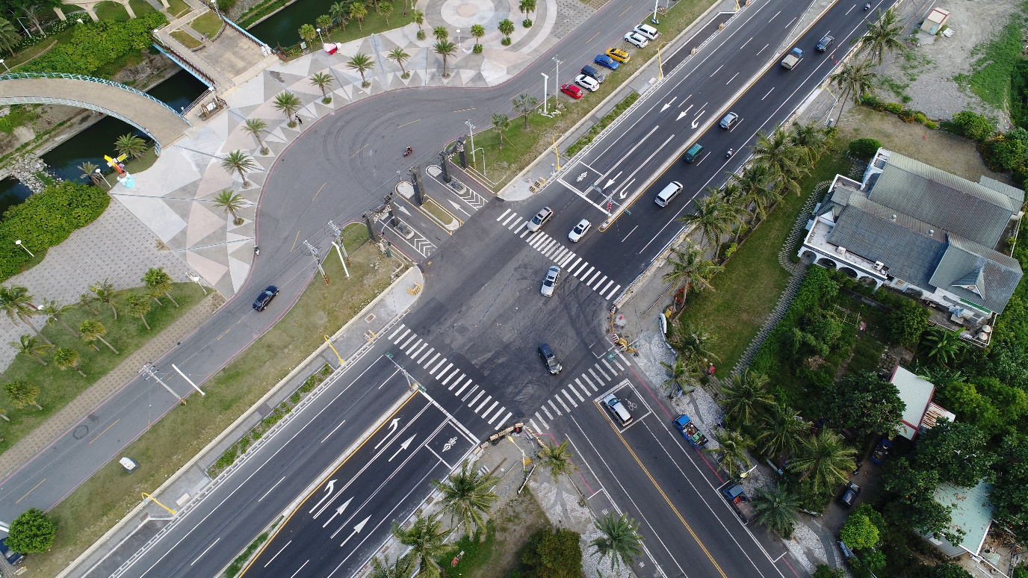
四、計畫內容
中央分隔島及左轉專用道示意圖及成果
17K+600和平路口通車情形

Slide 14
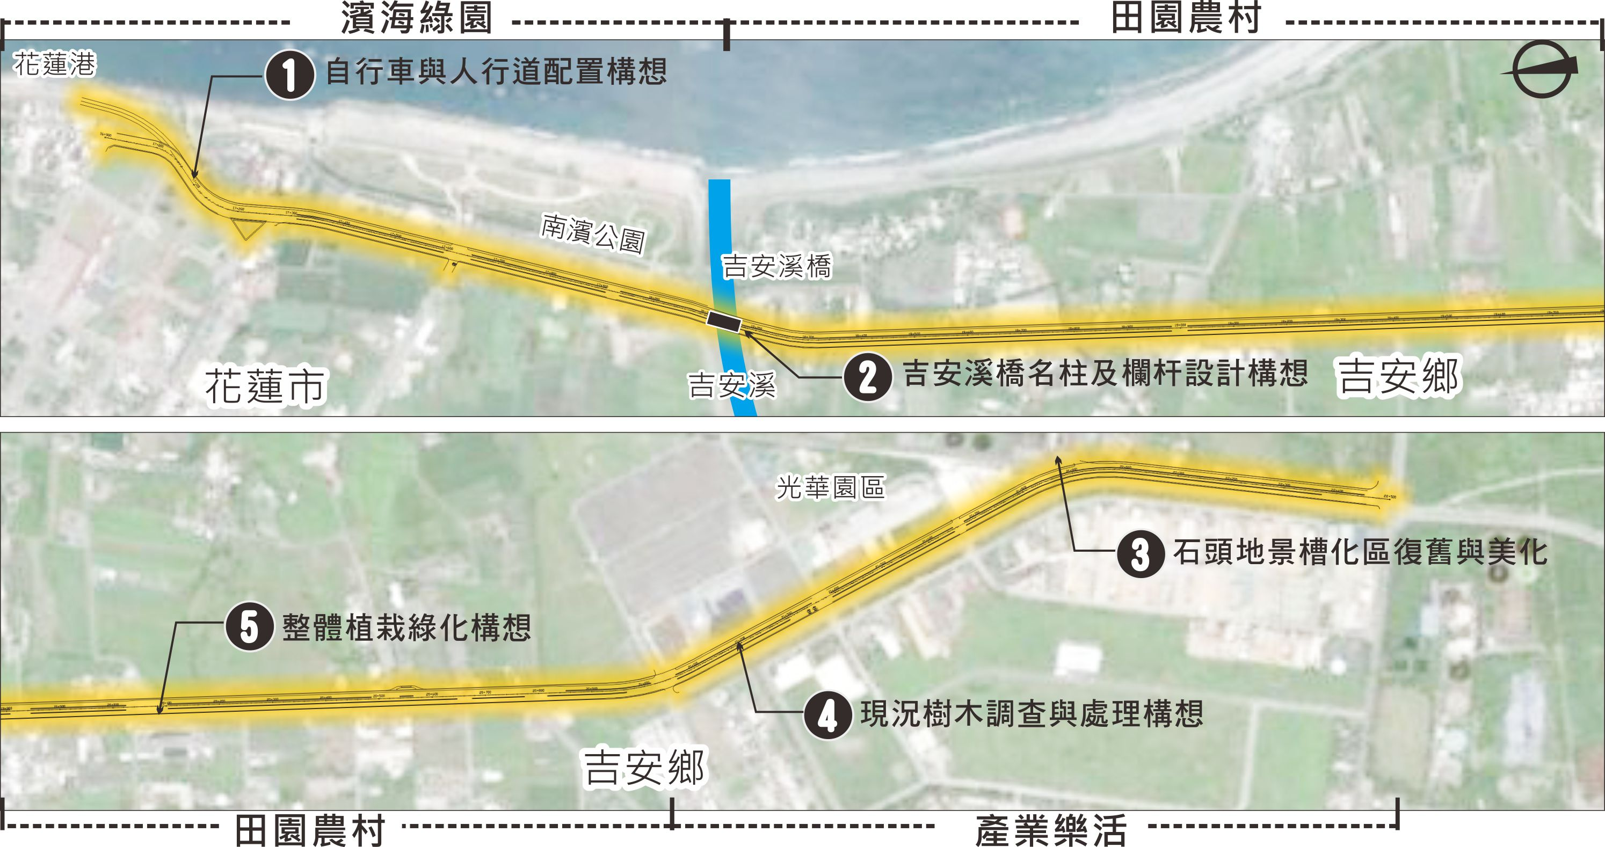
景觀美化設計說明
四、計畫內容
工程起點
19K+840
工程終點
22K+500

Slide 15
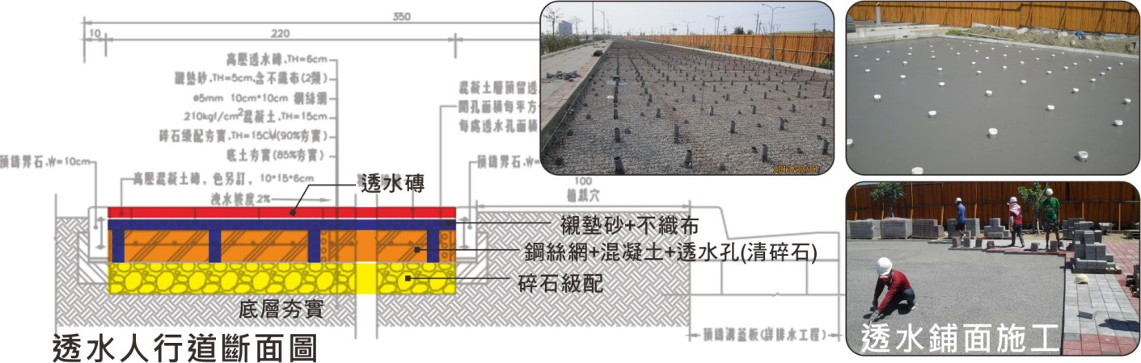
人行環境及植生規劃說明
四、計畫內容
人行道及中央分隔島植栽種植
採優先使用既有可用路樹先移植於指定地點
再移植回中央分隔島及設施帶。
人行道採用透水鋪面以達保水綠能循環效果

Slide 16
四、計畫內容
經費預估-用地取得
本案拓寬全線193線19K+840至22K+500（南海四街至花蓮大橋段）應取得私有用地合計1億3,691萬餘元、應取得經濟部工業局土地合計1億2,308萬餘元。沿線主要為稻田、菜園，及部分民宅及工廠，所需費用依據「花蓮縣興辦公共工程用地拆遷物拆遷補償救濟自治條例」查估補償，估計所需地上物補償費約720萬元整。
本次提案之用地及地上物補償費用共2億6,720萬元，請見下表。
項目 | 費用(元) | 拓寬部份應取得面積(m²)
經濟部工業局土地 | 123,083,480 | 13,691
私有用地 | 136,919,936 | 9,165
公有地 | 撥用 | 3,729
地上物補償費 | 7,200,000
合計 | 267,203,416 | 26,585
本次提案中央款試算表:

Slide 17
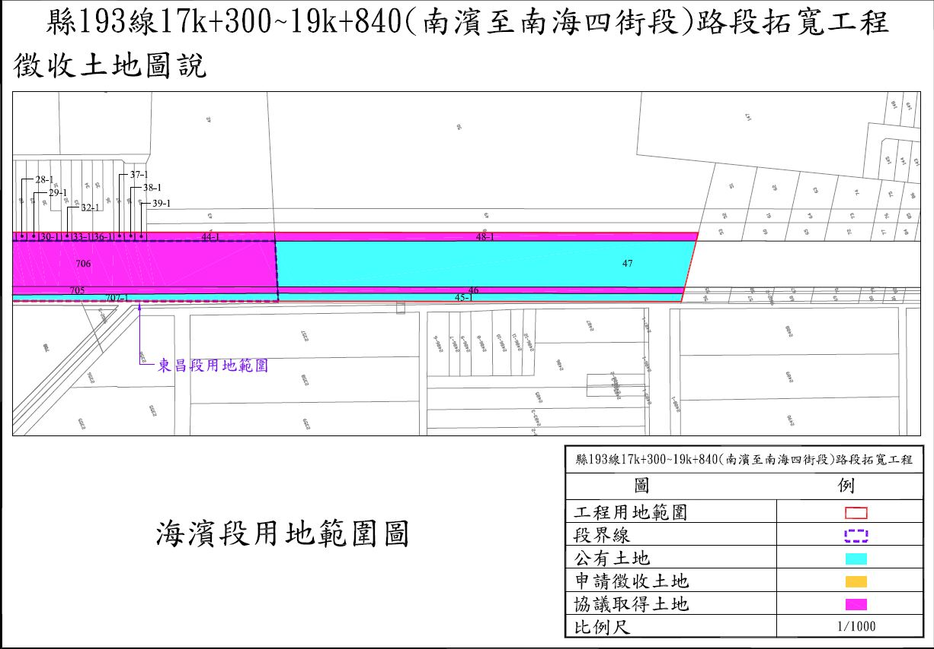
四、計畫內容
用地經費說明1
本次計畫路段19K+840~22K+500(南海四街至花蓮大橋段)拓寬用地取得經費估算步驟如下:
(1)參考第一階段拓寬路段(南海四街)105年間完成協議價購金額與公告市值比例：
完成協議價購金額／公告市值＝2.07(平均值)
南
海
四
街

Slide 18
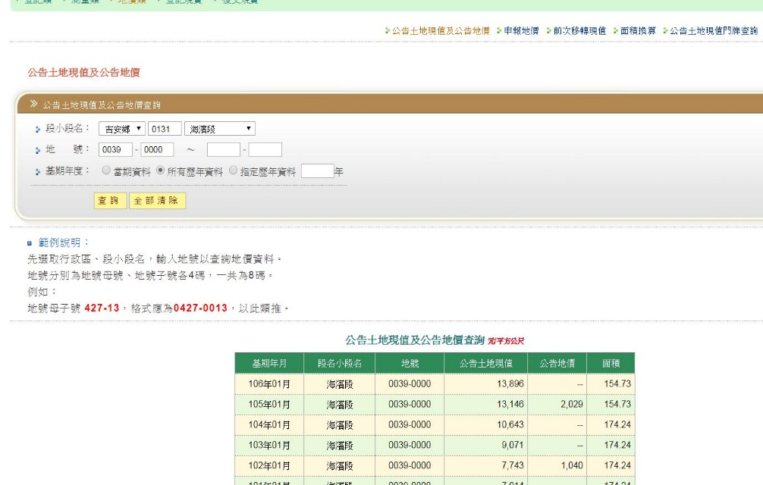
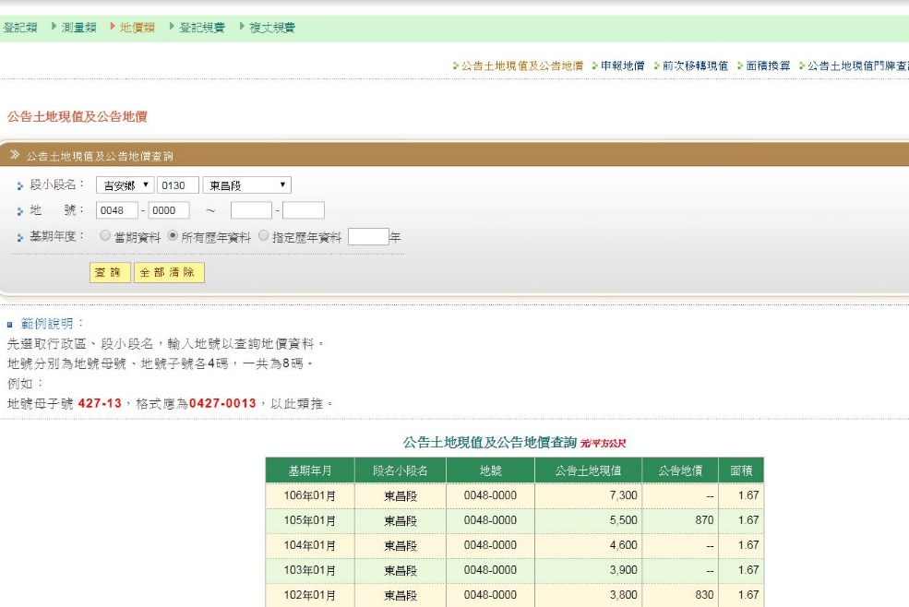
四、計畫內容
用地經費說明2
本次計畫路段19K+840~22K+500(南海四街至花蓮大橋段)拓寬用地取得經費估算步驟如下:
(2)參考內政部地政司土地現價公告網站歷年資料，估算本計畫徵收路段公告地價現值年度增值率:
海濱段參考值105~106年13,896/13,146=1.05 東昌段參考值105~106年7,300/5,500=1.32
104~105年13,146/10,643=1.23 104~105年5,500/4,600=1.19
103~104年10,643/9,071=1.17 103~104年4,600/3,700=1.17
徵收路段公告地價平均年度增值率=1.18
(3)私人用地取得經費估算為:公告地價*2.44=預估協議價購金額
(4)公有地取得以公告現值辦理。

Slide 19
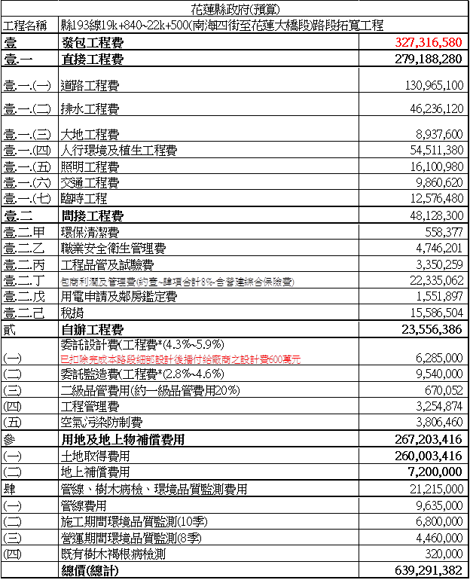
四、計畫內容
經費預估-工程經費
本計畫縣道193線19K+840~22K+500路段（南海四街至花蓮大橋段），計2,660m長，辦理道路拓寬、中央分隔島、人行道及相關號誌、路燈等工程（不含雨水箱涵）。
合計估算直接工程費約2億7,918萬元，間接工程費4,812萬元，合計發包工程費約3億2,731萬元。自辦工程費(含設計監造、空污費等)約2,355萬，其中設計費用已扣除本次提案路段已撥付之細部設計費600萬元，土地取得及地上物補償費用約2億6,720萬元，管線、環境監測費用約2,121萬元。

Slide 20
四、計畫內容
預算編列
本次計畫路段19K+840~22K+500(南海四街至花蓮大橋段)拓寬工程經費估算步驟如下:
(1)整理出修正計畫17K+300~19K+840內之道路、排水、人行環境與植生、照明、交通及臨時工程等主要工項每前進公尺造價(契約價)。
(2)將契約價/標折比，推算出每前進公尺造價(預算價)。
(3)納入105年4月至107年5月營造工程物價指數之波動。
(4)將已考慮營造工程物價指數波動之每前進公尺造價(預算價)，乘以工程長度2,660m，得出19K+840~22K+500主要工項之預算。
(5)編列間接工程費、自辦工程費、徵收費及管線、樹木病檢、環境品質監測費用。
物價調整率參考
105年4月營建物價指數為100.40
107年5月營建物價指數為105.25

Slide 21
五、計畫執行
本計畫於報奉核定後，由縣府負責執行，展開委外設計監造及用地取得作業，並於設計階段及與地方政府密切溝通並召開地方說明會取得共識，降低執行期間之不確定因素。施工完成後，由縣府負責後續管理維護工作，以確保道路服務水準。
核定列入補 助後 | 第一年 | 第二年 | 第三年 | 第四年
執行重點 | 完成用地取得計畫書 委託監造服務發包 相關管線遷移協調 | 工程發包及施工配合管線埋設 | 工程施工 配合管線埋設 | 工程施工 及驗收
本計畫期程為108~111年，所需執行總經費約為6億3,929萬元，其中建設成本約為3億7,208萬元，用地及地上補償費2億6,720萬元，分年經費需求如表所示：

Slide 22
審查意見及辦理情形
項次 | 審查意見 | 審查意見辦理情形
禇委員志鵬
1. | 本建設計畫中提及現況路段屬非常危險之道路，建加強佐證資料後，配合今年度新增之「危險瓶頸路段改善」之事項，加強說明本案除了是「既有之新闢拓寬改善」亦具有「危險瓶頸路段改善」之功能。 | 現況砂石車禁止行駛進入市區，砂石車動線仍以行駛縣193線為主。本計畫路段19K+840~22K+500為吉安鄉南海四街至花蓮大橋段，現有路況過於狹窄、彎曲，致道路容量不足，大型車行駛不便、會車困難，除影響車流行進速度，且屢屢發生交通事故。因本路段禁止砂石車行駛內側車道，砂石車僅可與機慢車行駛於外側車道，時常造成機慢車與砂石車爭道之現象，安全性嚴重不足。 南海四街以北目前正進行道路拓寬工程（拓寬至30m，雙向各2快車道、1機慢車道、1設施帶及自行車道兼人行使用空間），南下車流經過南海四街口後道路寬度縮減為20m(雙向各1快車道、1混合車道)，機慢車及自行車需駛回混合車道與砂石車爭道，形成道路瓶頸。道路拓寬改善後可改善危險瓶頸路段。 詳計畫書P11、P12。
2. | 對於資訊公開及公民參與部分均較今年（民107年）有距離，建議提供較近期之資料（如：第二次公聽會）。 | 本府將於計畫經費核可後3個月內再次辦理19K+840~22K+500南海四街至花蓮大橋段用地取得地方說明會。 資訊公開及公民參與請詳計畫書P46、P47。
3. | 對於再生粒料的使用，目前呈現為研習籌備階段，建議加強說明規劃細項。 | 本計畫配合行政院循環經濟政策，相關道路鋪面材料開放使用轉爐石再生粒料，達到循環經濟之效益。詳計畫書P32。
陳委員正杰
4. | 未來建議建設處可於審查前安排委員進行現地會勘。 | 後續計畫推動將安排委員進行現地會勘及說明。

Slide 23
審查意見及辦理情形
項次 | 審查意見 | 審查意見辦理情形
5. | 計畫目標與觀光效益連結較不明顯，但就安全面而言，本案有其必要性，建議可加強生活圈之鏈結說明。 | 本計畫北端可連結港務局砂石區，拓寬路線全線經過重要觀光景點，包括黃金海岸、南濱公園、花蓮六期重劃區、花蓮客運總站、東大門夜市、台開心農場等，配合蘇花改通車後由七星潭縣193線分流之觀光車潮，南下車流免通行台9線經過市區，直接由本拓寬路段銜接省道台11線進入東部海岸國家風景區，或經由省道台11丙線接台9線進入花東縱谷國家風景區，或繼續沿著縣193線南下至玉里前往安通溫泉；北上車流可經由本拓寬路段銜接海岸路，經由七星潭大橋前往七星潭風景區或繼續前往太魯閣國家公園。本拓寬路段南海四街端有阿美麻糬觀光工廠，光華樂活園區，台開新天堂樂園及全台唯一的貨櫃星巴克、金獅影城及接入台開農場等極具觀光景點開發(詳圖2.3-1、圖2.3-2)，亦位於193線，後續開發後，人潮車流亦主要經由本道路前往，極具觀光效益。重要開發區、產業區示意圖見圖2.3-3。本計畫道路拓寬可提升花蓮縣之行政、文化、商業、交通等機能，促進本縣經濟與社會的發展，加強生活圈之鍊結，創造出具特色又安全便捷的居住環境。 詳計畫書P14、P15。
6. | 簡報p8之慢車道2.5m應為2.45m 。 | 簡報誤植處已修正。
7. | 用地取得有無困難?土地徵收經費計算估計方式應詳實說明。 | 縣193線17K+300~22K+500用地取得地方說明會已於104年辦理，本府規劃於經費核可後3個月內再次辦理19K+840~22K+500路段之用地取得地方說明會。 由於本路段拓寬能有效提升交通安全、優化生活品質及健全產業發展，沿線居民反映熱烈。本府辦理前段17K+300~19K+840(南濱至南海四街段)用地取得期間，同意協議價購之民眾超過八成，剩餘土地為多人持有及旅居海外者採徵收方式處理。詳見P32。 本次提報路段19K+840~22K+500(南海四街至花蓮大橋段)用地取得費用係參考105年度辦理17K+300~19K+840(南濱至南海四街段)之實際完成協議價購金額與公告市值間之比例(引用鄰近本提報路段之南海三街至四街)，並考慮103~106年公告地價年度增值率推估而得。詳計畫書P33~P34。

Slide 24
審查意見及辦理情形
項次 | 審查意見 | 審查意見辦理情形
8. | 經費編列方式可否說明本案工經費較一般相似案高，有何差異之處 | 本次提報路段19K+840~22K+500(南海四街至花蓮大橋段)工程經費係參考17K+300~19K+840(南濱至南海四街段)之修正計畫主要工項每前進公尺造價(契約價)，再依標折比反推回預算價並考慮營造工程物價指數之波動推估而得，詳計畫書P39~P42。
陳委員世昌
9. | 資訊公開及公民參與部分：地方政府應承諾於機關網頁建立專區將工程資訊公開閱覽，並建立首長信箱或民眾意見交流區等相關佐證資料，請花蓮縣府補充提供截圖或網站連結以供證明。 | 本府網頁專區及首長信箱皆為公開之網頁，詳計畫書P46。
10. | 環評作業部分：縣 193 綠 17k+300~22k+500 環境影響評估原在105年10月審查通過，雖其環差期限為108年10月，惟原規劃在 104-107 年辦理 17k+300~22k+500全路段改善，因修正計畫調整 17k+300~19k+840在104~ 107年辦理，而19k+840~ 22+500在107~l11年辦理，尤其配合工程產生餘土或需土之土方平衡部分，是否仍能符合原環境影響說明承諾事項，請花蓮縣府須重新檢視後，並補充免辦環差說明及相關佐證資料。 | 配合辦理，有關施工期程部分，將視中央經費補助情形，依規定向主管機關辦理變更。詳見P4。 而土方的部分，105年10通過之「環境現況差異分析及對策檢討報告暨環境影響差異分析報告」，道路拓寬為30m里程範圍為17K+300~22K+500共5.2km，出土量約60,000m3(圖1.3-2)，剩餘土方將以鄰近工程供應為優先，剩餘土方則運送至鄰近可收容之土資場。 因地價上漲及工程經費分配之原因，上述5.2km拓寬路段拆分為17K+300~19K+840(南濱至南海四街段，長度2,540m)及19K+840~22K+500(南海四街至花蓮大橋段，長度2,660m)分段、分期施工，工程規模並未更動，總出土量及處理方式仍依105年10修正通過的「環境現況差異分析及對策檢討報告暨環境影響差異分析報告」內容辦理。詳計畫書P6。

Slide 25
審查意見及辦理情形
項次 | 審查意見 | 審查意見辦理情形
11. | 再生粒料部分：請花蓮縣府應比照前瞻基礎建設-道路品質提升計畫之作法，將使用「轉爐石」等再生粒料重新檢視納入本提案計畫書，並補充說明續推動方式，且預算編製應列「轉爐石」等再生粒料及「一般粒料」之2種單價，如料源供應有問題時應正式行文料源或供應單位確認留下相關函文後， 持續推動工程避免延念。 | 同第3條之回覆內容。
12. | 本提案計畫-用地經費 242,513 仟(超過2億元以上），需說明土地取得政策，需檢附提案計畫應完成相關先期作業，並請 花蓮縣府確認具可行性。 | 同第7條之回覆內容。
13. | 本提案計畫-估算經費工程每公里造價約 1.577 億元（5,260元/m2），似乎有偏高，依本處目前辦理台9線花東三期後續改善計畫各標工程（同樣拓寬為30m，斷面配置無差異不大），其每公里造價約 0.931億元（3,102元/m2 ）﹔估算過高工程項 目計有景觀每公里造價約 1,984萬元（花東三期預算單價978萬元），照明每公里造價約1,439萬元（花東三期預算單價 359萬元），職安每公里費用約 1,502 萬元（花束三期預算單價 209 萬元）等項。 | 同第8條之回覆內容。
14. | 本提案計畫期程107~l10 ，且107年預估執行1.89 億元，請花蓮縣府補充確認可執行出帳項目及可行性。 | 經重新評估後修正預算執行為108~111年度，修正後各年度經費預算詳計畫書P51、P52。
15. | 本提案計畫 p36 估用地及地上物補償費用 242,513 仟元，惟 p53 執行經費之用地及地上物補償費用194,440 仟元，請花蓮縣府補充確認可執行出帳項目及可行性。 | 經關經費已補正，詳計畫書P42、P45。

Slide 26

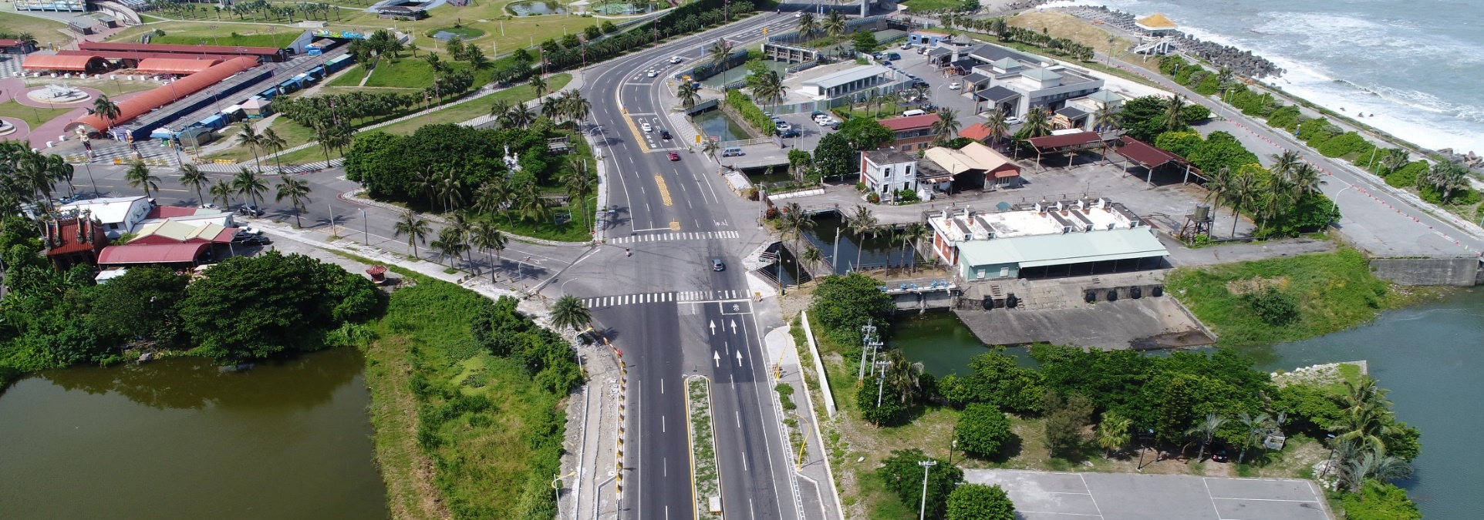
簡報結束
敬請委員指導

